Slide 1


www.abiquim.org.br
Audiência Pública:
Redução da dependência de fertilizantes pelo Brasil
22 de março de 2022
Comissão de Relações Exteriores e Defesa Nacional
Senado Federal
27/04/2022

Slide 2




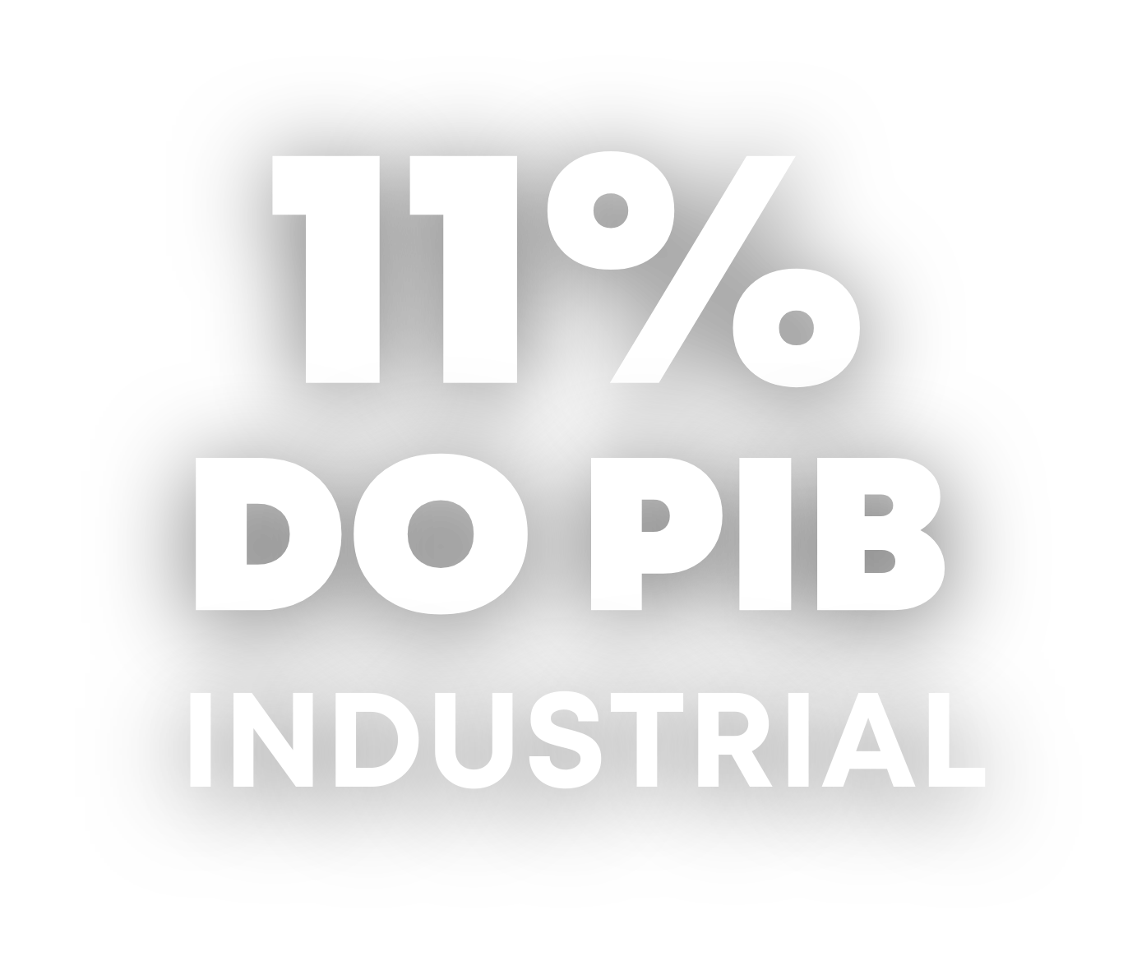

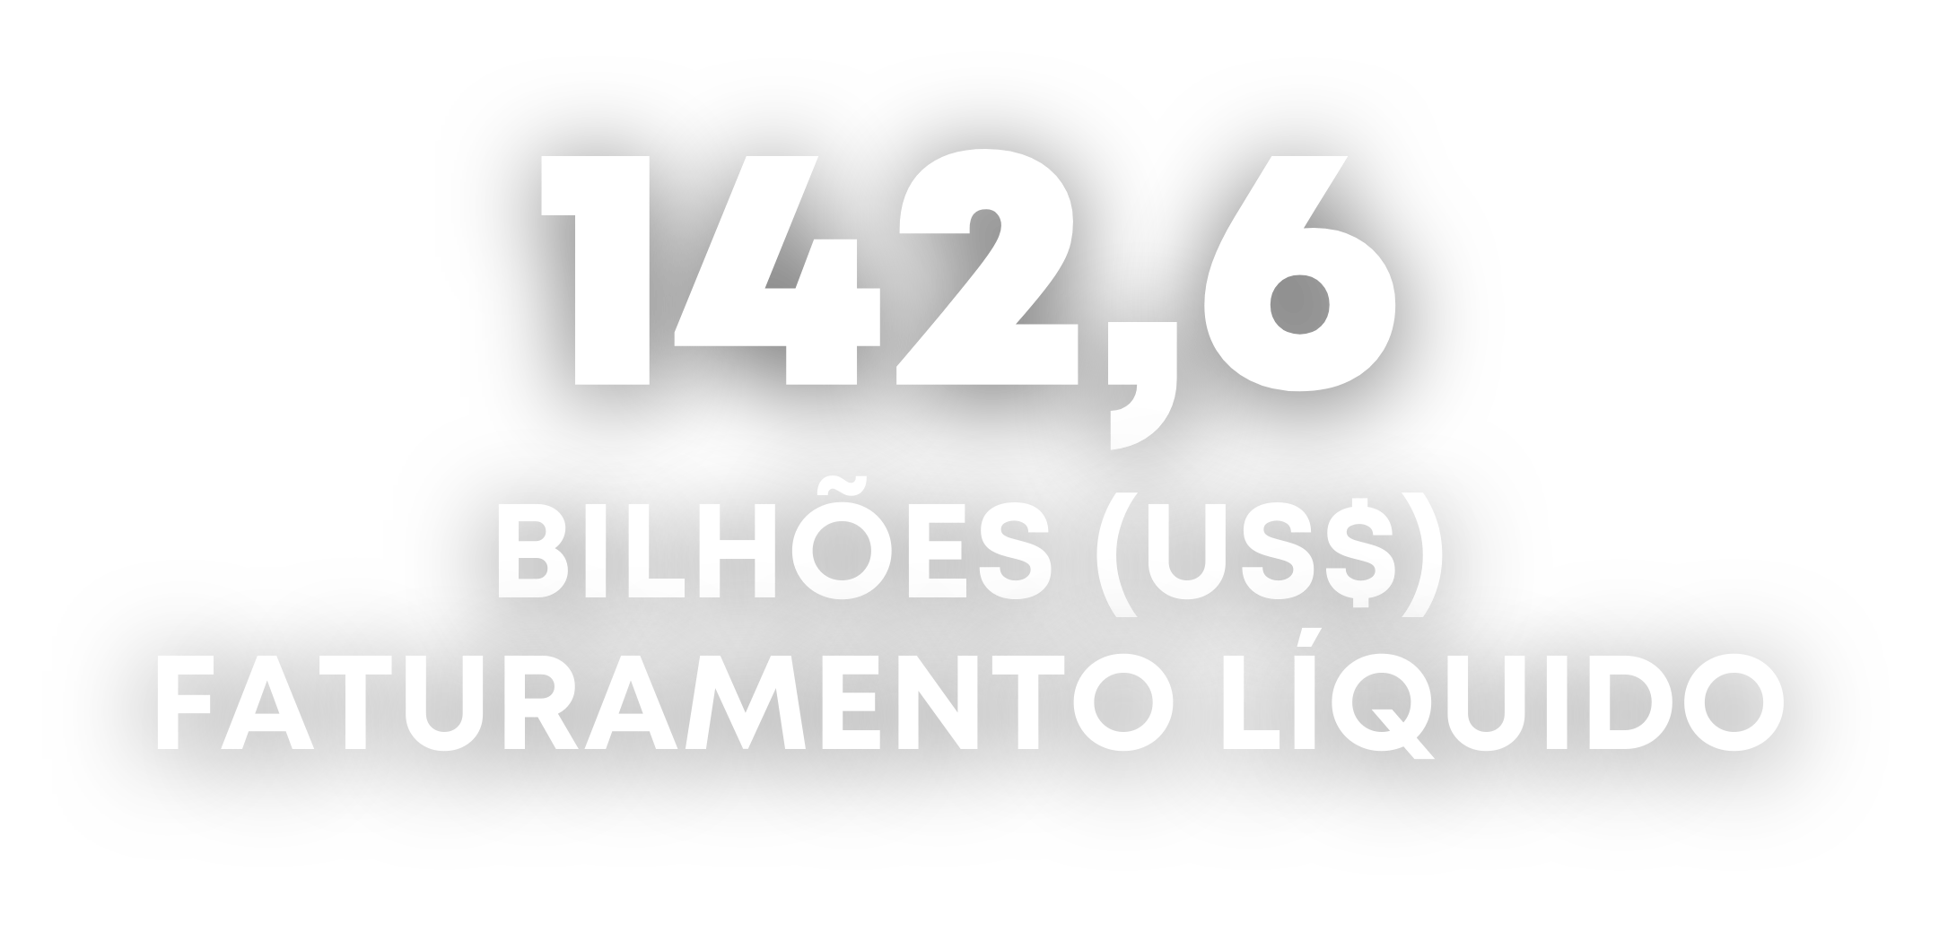
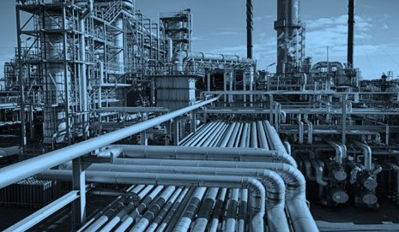

PAÍS FORTE = INDÚSTRIA QUÍMICA FORTE!
188
bilhões (US$)
Mercado Local
Líder em química de renováveis (álcool matéria-prima)
Mão de obra qualificada e tecnologia de ponta
1ª em arrecadação de tributos federais | (13,1% do total da indústria) - R$ 30 bilhões
FONTE: DIRETORIA DE ECONOMIA, ESTATÍSTICA E COMPETITIVIDADE – DEEC, ABIQUIM

Slide 3
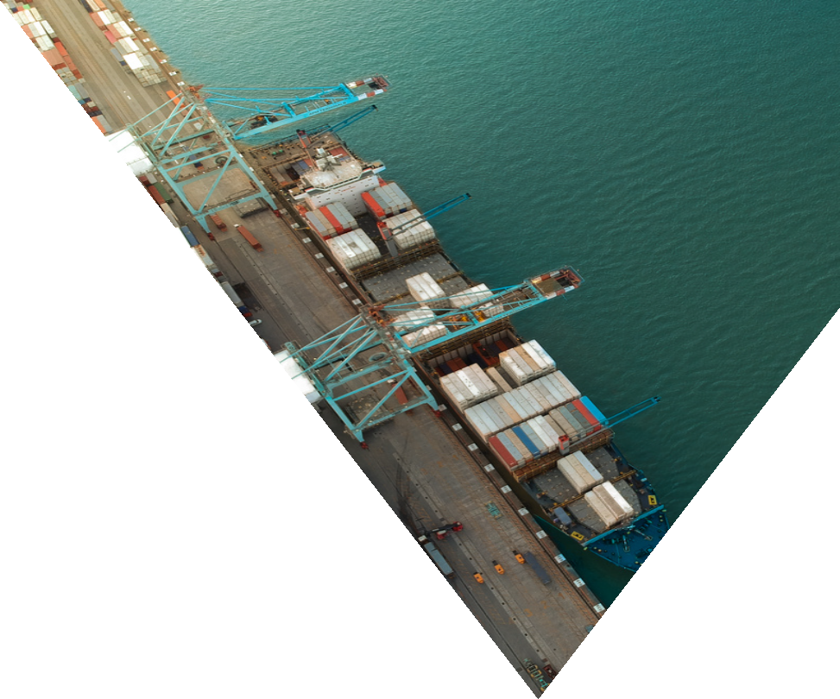
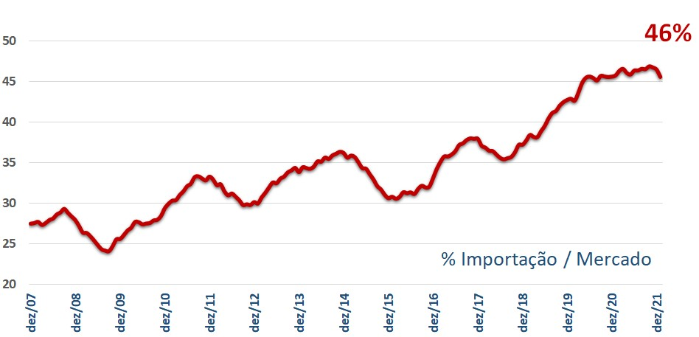

O CRESCIMENTO DO MERCADO DE PRODUTOS QUÍMICOS NO BRASIL
NOS ÚLTIMOS 30 ANOS FOI TOMADO POR PRODUTO IMPORTADO
FONTE: DIRETORIA DE ECONOMIA, ESTATÍSTICA E COMPETITIVIDADE – DEEC, ABIQUIM
Início dos anos 1990: 7% de importações
2021: importações alcançaram US$ 60 bilhões, com déficit de US$ 46 bilhões
Importamos especialidades e exportamos commodities

Slide 4
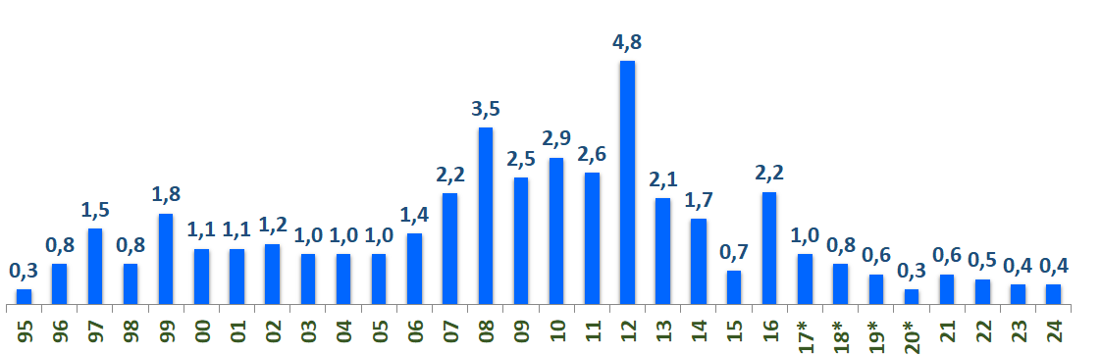


(EM US$ BILHÕES) – 1995 A 2024
*DADOS PRELIMINARES
FONTE: DIRETORIA DE ECONOMIA, ESTATÍSTICA E COMPETITIVIDADE – DEEC, ABIQUIM
Inclui US$ 3,9 bi de projetos que ainda não entraram em operação
US$ 1,9
bilhão

Slide 5
Histórico Importações - Produtos Agro & Resinas Termoplásticas - EM US$ MILHÃO FOB
FONTE: SISTEMA COMEX STAT – ME/SECEX

Slide 6
Histórico Importações - Produtos Agro & Resinas Termoplásticas - EM US$ MILHÃO FOB
FONTE: SISTEMA COMEX STAT – ME/SECEX

Slide 7
Histórico Importações - Produtos Agro & Resinas Termoplásticas - EM US$ MILHÃO FOB
FONTE: SISTEMA COMEX STAT – ME/SECEX

Slide 8
Histórico Importações - Produtos para Agro & Resinas Termoplásticas - EM MIL TONELADAS
FONTE: SISTEMA COMEX STAT – ME/SECEX

Slide 9
Histórico Importações - Produtos para Agro & Resinas Termoplásticas - EM MIL TONELADAS
FONTE: SISTEMA COMEX STAT – ME/SECEX

Slide 10
Histórico Importações - Produtos para Agro & Resinas Termoplásticas - EM MIL TONELADAS
FONTE: SISTEMA COMEX STAT – ME/SECEX

Slide 11


www.abiquim.org.br
Obrigado

